Slide 1




Об обеспечении учебниками и учебными пособиями в 2023-2024 учебном году
Заведующий сектором учебно-методического сопровождения образовательного процесса
Министерства образования и науки Республики Татарстан
Гайфуллина Лейсан Атласовна

Slide 2


МЕТОДИЧЕСКИЕ МЕРОПРИЯТИЯ 2023 года
Анализ состояния учебных фондов с учетом:
перехода на ФГОС;
увеличения количества школьников;
изменений в учебных планах;
обновления федерального перечня учебников.
Мониторинг потребностей в учебниках на 2023-2024 уч. год - 02.02.2023
Семинар- совещание «Порядок обеспечения в муниципальных и государственных образовательных организаций учебниками и учебными пособиями» - 20.02.2023
Сопровождение исполнения рекомендаций Минпросвещения РФ от 21.02.2023 №АБ-800/30 «Об обеспечении учебными изданиями»
Форум школьных библиотекарей «Школьные библиотеки нового поколения» - 10.03.2023
Реализация Постановления Кабинета Министров РТ от 15.04.2023 №472

Slide 3

  НА ЧТО ОБРАТИТЬ ВНИМАНИЕ В 2023-2024 УЧЕБНОМ ГОДУ?
(нормативная база, реализующая обеспечение учебниками)
п.4 статьи 18 Закона 273-ФЗ «Об образовании в РФ»
Организации для использования при реализации образовательных программ выбирают:
учебники и разработанные в комплекте с ним учебные пособия из числа входящих в ФПУ
ПРИКАЗЫ
№ 858 от 21 сентября 2022
(60 учебников по татарскому языку и литературе включены в ФПУ)
№ 556 от 21 июля 2021
ФЕДЕРАЛЬНЫЕ ИЗДАТЕЛЬСТВА
1 | АО «Издательство «Просвещение»
2 | ООО «Русское слово-учебник»
3 | ООО «ИОЦ Мнемозина»
4 | ООО «Издательство «Академкнига»
5 | ООО Издательство «Вита-Пресс»
6 | ООО Издательство «Владос»

Slide 4
  ОСОБЕННОСТИ ПРИКАЗА
  МИНИСТЕРСТВА ПРОСВЕЩЕНИЯ РФ
от 21 СЕНТЯБРЯ 2022 № 858
Приложение №1 (Срок действия экспертных заключений) | Приложение №2 (Предельный срок использования каждого учебника) | Приложение №3
Учебники 1-9 классов (соответствуют ФГОС-2021) | Учебники 1-11 классов, допущенные к использованию из ранее действовавшего ФПУ (Приказы от 20.05.2020 №254, 23.12.2020 №766) | Список учебников, исключенных из ФПУ
Учебники 10-11 классов (соответствуют ФГОС-2012)

Slide 5
  ОСОБЕННОСТИ ПРИКАЗА
  МИНИСТЕРСТВА ПРОСВЕЩЕНИЯ РФ
от 21 СЕНТЯБРЯ 2022 № 858
ПРИЛОЖЕНИЕ №2
Важно обратить внимание?
Предельные сроки использования учебников зависят от года изучения предмета
1-й год изучения | 2-й год изучения | 3-й год изучения | 4-й год изучения | 5-й год изучения
1,5 классы | 2,6 классы | 3,7 классы | 4,8 классы | 9 классы
до 31 августа 2023 года | до 31 августа 2024 года | до 31 августа 2025 года | до 31 августа 2026 года | до 31 августа 2027 года
Приложение 1 | Прил. 1/2 | Прил. 1/2 | Прил. 1/2 | Прил. 1/2

Slide 6
  ОСОБЕННОСТИ ПРИКАЗА
  МИНИСТЕРСТВА ПРОСВЕЩЕНИЯ РФ
от 21 ИЮЛЯ 2023 №556
Важно обратить внимание?
Внесены изменения в приложения № 1 и № 2 к приказу Министерства просвещения Российской Федерации от 21 сентября 2022 г. № 858
Приложение №1 (Включены в ФПУ) | Приложение №2 (Увеличен срок предельного использования)
Учебники истории для 10 и 11 классов: 1. Мединский В.Р., Торкунов А.В. История России | Учебники физики 10 класса - до 31.08.2025
2. Мединский В.Р., Чубарьян А.О. Всеобщая история | Учебники ОДНКНР 5 класса - до 31.08.2024

Slide 7
ВНЕСЕНЫ ИЗМЕНЕНИЯ
(в части обеспечения учебными изданиями)
Федеральный закон «О внесении изменений в ФЗ
«Об образовании в Российской Федерации»
от 24 сентября 2022 года № 371-ФЗ
Пункт 1 части 4 статьи 18.
Организации, осуществляющие образовательную деятельность,
используют учебники и разработанные в комплекте с ним учебные пособия
из числа входящих в ФПУ
Закон Республики Татарстан «Об утверждении нормативов финансового обеспечения на 2023 год»
от 29 сентября 2022 № 53-ЗРТ
  Постановление Кабинета Министров Республики Татарстан «Об организации обеспечения в Республике Татарстан учебниками и учебными пособиями …»
  от 15 апреля 2023 № 472

Slide 8
ВНЕСЕНЫ ИЗМЕНЕНИЯ
(в части обеспечения учебными изданиями)
ЗАКОН РЕСПУБЛИКИ ТАТАРСТАН
ОБ УТВЕРЖДЕНИИ НОРМАТИВОВ ФИНАНСОВОГО ОБЕСПЕЧЕНИЯ
  ОСОБЕННОСТИ ЗАКОНА РТ от 29 сентября 2022 № 53-ЗРТ
  Нормативные затраты на обеспечение учебниками в общеобразовательных организациях
На что обратить внимание?
 | НОРМАТИВНЫЕ ЗАТРАТЫ НА 1 РЕБЕНКА
БЫЛО | Средняя сумма в 2022 году – 1427 рублей
СТАЛО | Начальная школа – 1358 рублей
 | Основная школа – 2071 рубль
 | Средняя школа – 2589 рублей
 | Средняя сумма в 2023 году – 2006 рублей

Slide 9
ВНЕСЕНЫ ИЗМЕНЕНИЯ
(в части обеспечения учебными изданиями)
ПОРЯДОК ОБЕСПЕЧЕНИЯ
МУНИЦИПАЛЬНЫХ И ГОСУДАРСТВЕННЫХ ОБРАЗОВАТЕЛЬНЫХ ОРГАНИЗАЦИЙ
УЧЕБНИКАМИ И УЧЕБНЫМИ ПОСОБИЯМИ
  от 15 апреля 2023 № 472
На что обратить внимание?
БЫЛО | Общеобразовательные организации: формируют заказ и направляют уполномоченному органу местного самоуправления
 | Отделы (управления) образованием: формируют сводный заказ образовательных организаций на учебные издания
 | Министерство: формирует госзаказ, заключает госконтракт на основе сводных заказов отделов образований, осуществляет контроль за исполнением поставщиками обязательств;
СТАЛО | Общеобразовательные организации: формируют заказ и направляют уполномоченному органу местного самоуправления
 | Отделы (управления) образованием: направляют в Министерство информацию о потребности в учебниках
 | Министерство: формирует сводную информацию о потребности (образец контракта, бланки заказов)
 | Общеобразовательные организации: заключают контракт и представляют в уполномоченные органы сведения о закупленных учебниках Отделы (управления) образованием: представляют в Министерство сведения о закупленных учебниках (заключены 1871 контракт с 6 федеральными, 66 контрактов с 4 региональными издательствами)

Slide 10
  НА ЧТО ОБРАТИТЬ ВНИМАНИЕ В 2023-2024 УЧЕБНОМ ГОДУ?
(нормативная база, реализующая обеспечение учебниками)
п.4 статьи 18 Закона 273-ФЗ «Об образовании в РФ»
При реализации образовательных программ выбирают:
электронные образовательные ресурсы, входящие в ФП электронных образовательных ресурсов
учебные пособия, выпущенные организациями, входящими в перечень организаций, осуществляющих выпуск учебных пособий
РЕГИОНАЛЬНЫЕ издательства, входящие в перечень организаций
1 | ГУП «Татарское книжное издательство»
2 | ООО «Издательство «Магариф-Вакыт»
3 | АНО «Татарское детское издательство»
4 | ООО «Татармультфильм»
5 | ООО «Издательство «Хәтер»
6 | АО «Чувашское книжное издательство»
7 | ГАУ РМЭ «ИД «Марийское книжное издательство»
8 | АО «Мордовское книжное издательство»
9 | ГУП УР «Издательство «Удмуртия»
ПРИКАЗ
№ 653 от 02 августа 2022
ПРИКАЗ
№ 699 от 09 июня 2016

Slide 11
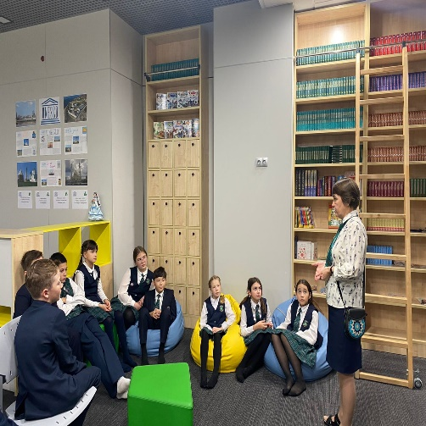
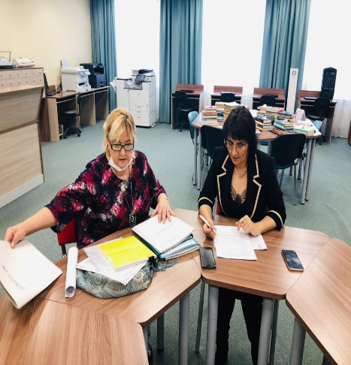
  ВАЖНО!!! КАДРОВОЕ ОБЕСПЕЧЕНИЕ
Общее количество библиотекарей – 1265
с высшим педагогическим образованием – 714 (56%)
с высшим библиотечным образованием – 280 (22%)
другое – 271
в т.ч. педагогов-библиотекарей – 304 (24%)
БИБЛИОТЕЧНО-ИНФОРМАЦИОННЫЙ ОТДЕЛ
ГАОУ ДПО «ИНСТИТУТ РАЗВИТИЯ ОБРАЗОВАНИЯ РТ»
Профессиональная переподготовка
«Педагог-библиотекарь: педагогические и организационно-методические основы сопровождения образовательного процесса»
(252 часа)

Slide 12
  ВАЖНО!!! КАДРОВОЕ ОБЕСПЕЧЕНИЕ
  ОРГАНЫ МЕСТНОГО САМОУПРАВЛЕНИЯ,
  ОСУЩЕСТВЛЯЮЩИЕ УПРАВЛЕНИЕ В СФЕРЕ ОБРАЗОВАНИЯ РТ
  Старшие методисты ИМО, курирующие обеспечение учебниками – 4
  (Кайбицкий, Камско-Устьинский, Новошешминский, Рыбно-Слободский)
  Методисты по ресурсному обеспечению ИМО – 4
  (г. Казань)
  Методисты ИМО, курирующие обеспечение учебниками – 13
  (Алексеевский, Алькеевский, Альметьевский, Бавлинский, Высокогорский, Дрожжановский, Лаишевский, Нижнекамский, Сабинский, Тетюшский, Тукаевский, Тюлячинский, Ютазинский)
  Методисты ИМО с дополнительным функционалом – 28

Slide 13
  ПРОВЕРКА СЧЕТНОЙ ПАЛАТЫ РЕСПУБЛИКИ ТАТАРСТАН
  Объекты контрольного мероприятия
  Министерство образования и науки РТ
  Органы местного самоуправления,
  осуществляющие управление в сфере образования РТ
  Общеобразовательные организации РТ
  Итоги проведенного контрольно-аналитического мероприятия
  Отчет о результатах – Кабинет Министров РТ
  Материалы проверок – Прокуратура РТ
СПРАВКИ О РЕЗУЛЬТАТАХ ПРОВЕРКИ
ПРЕДОСТАВЛЕНЫ | НЕ ПРЕДОСТАВЛЕНЫ
Агрызский | Актанышский
Альметьевский | Тюлячинский
Верхнеуслонский
Елабужский
Заинский
Кайбицкий
Кукморский
Менделеевский
Новошешминский
Чистопольский
Н.Челны

Slide 14
  СБОР ИНФОРМАЦИИ
  ФЕДЕРАЛЬНАЯ АНТИМОНОПОЛЬНАЯ СЛУЖБА РОССИИ
Федеральный закон «О защите конкуренции»
от 26 июля 2006 года № 135-ФЗ
СОВЕТ ФЕДЕРАЦИИ ФЕДЕРАЛЬНОГО СОБРАНИЯ РФ
  Протокольное поручение Председателя Совета
  Федерации Федерального Собрания Российской Федерации
  В.И.Матвиенко от 25 сентября 2023 года №674/5

Slide 15
В ЗАКЛЮЧЕНИИ…
ГОТОВИМСЯ К 2024-2025 УЧЕБНОМУ ГОДУ
Руководители:
- формируют заказ и направляют уполномоченному органу местного самоуправления.
Уполномоченные органы местного самоуправления:
- по итогам проведенного анализа направляют в Министерство информацию о потребности в учебниках – февраль, 2024
Министерство:
- формирует сводную информацию по всем муниципальным образованиям о потребности в учебниках (образец контракта, бланки заказов) – апрель, 2024.
Руководители:
- заключают контракт на поставку учебников и учебных пособий;
Уполномоченные органы местного самоуправления:
- представляют в Министерство сведения о закупленных учебниках и учебных пособиях

Slide 16
Спасибо за внимание!
Игътибарыгыз өчен рәхмәт!

